Slide 1
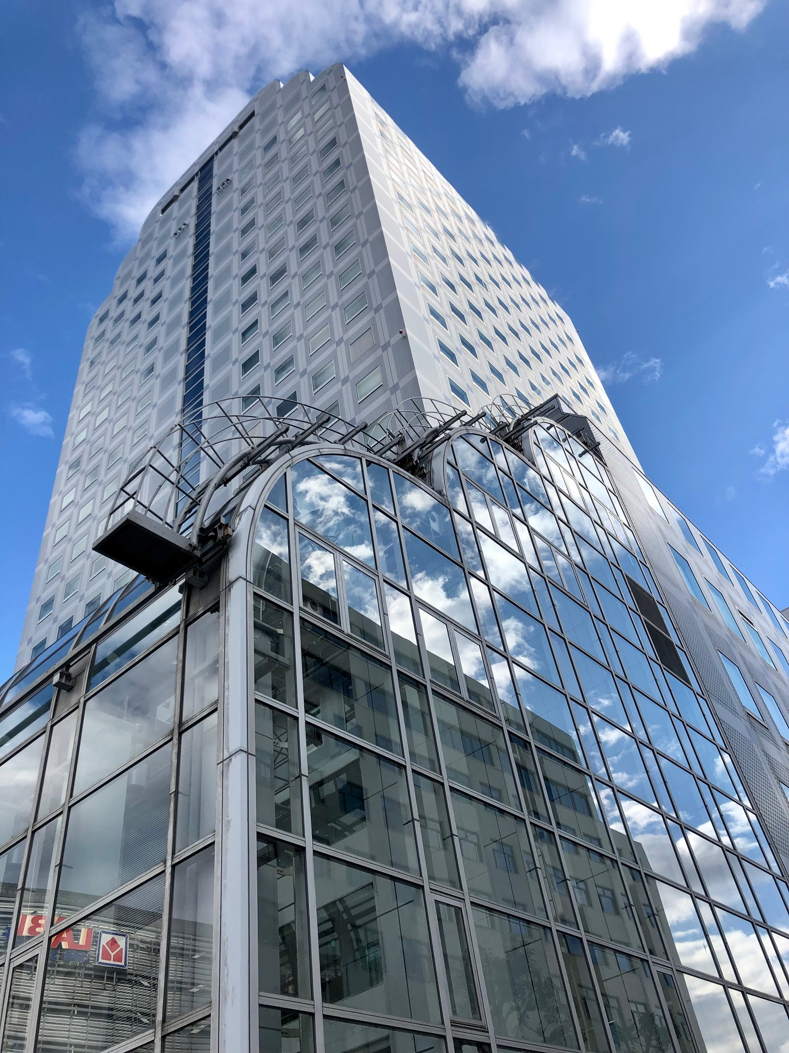
公益財団法人
千里ライフサイエンス振興財団
中期経営計画(案)
資料６
2022年度～2026年度
（令和４年度～８年度）
千里ライフサイエンスセンタービル (2021年11月撮影）

Slide 2
目 次

Slide 3
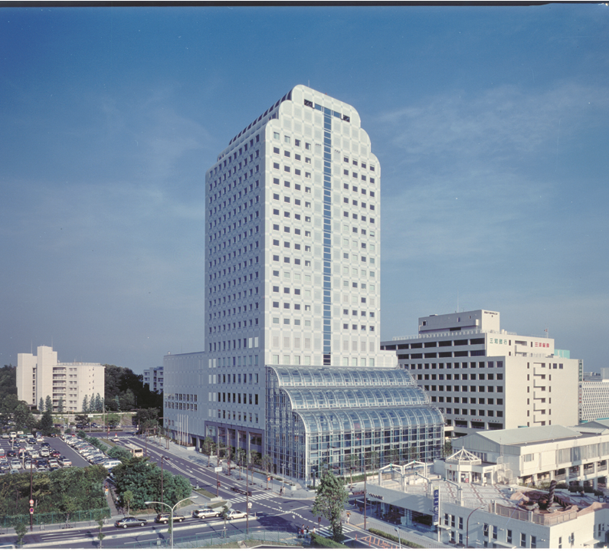
中期経営計画の策定について
公益財団法人千里ライフサイエンス振興財団(以下「千里ＬＦ」とする。)は、平成２年に大阪・千里にライフサイエンスの拠点を形成する事を目的に設立され、以来３０年間にわたり、大学・製薬企業・研究機関等が共同で事業運営を行う全国でも類を見ない財団として様々な成果を上げてきた。
平成22年4月には、より公的な使命を果たすべく公益財団法人に移行し、また、ライフサイエンスを柱とした「総合特区(H23)」「国家戦略特区(H26)」の国指定を受けた京阪神地域の核となる北大阪ライフサイエンス拠点の形成において、千里LFは、研究交流・人材育成、研究助成、実用化支援、普及・啓発等のソフト面で、知の交流拠点として重要な役割を果たしてきた。
近年、千里ＬＦを取り巻く環境は、低金利の長期化や新型コロナウイルスの流行など、事業経営や事業実施の面において厳しい状況にある。また少子高齢化の一層の進展や博士課程進学者が減少傾向にあるなか、未来を担う人材を育成することの重要性が大きく増している。また社会の様々な分野でデジタル化が加速している中、これを契機と捉え的確に対応していくことが求められている。
千里ＬＦは、設立来３０年間において、大学・製薬企業・研究機関等から多大な連携・協力を得ながら事業を積み重ね、大きなプレステージを築き上げてきた。
しかしながら、今後はこれに甘んじていると時代の要請に敏感に即応することなどできない。
千里ＬＦに期待されるニーズに的確に応えていくべく積極的な事業展開に取り組むとともに、経営の一層の効率化や適切な感染症対応・安全安心の確保など、変化する環境にレジリエンス高く対応していく。
「知の交流拠点」として、一層その役割を果たし、社会へ貢献していく所存である。
こうしたことを踏まえ、千里ＬＦとして、経営及び事業運営について今後５年間を見通した中期経営計画を策定する。
設立時の千里ライフサイエンスセンタービル外観

Slide 4

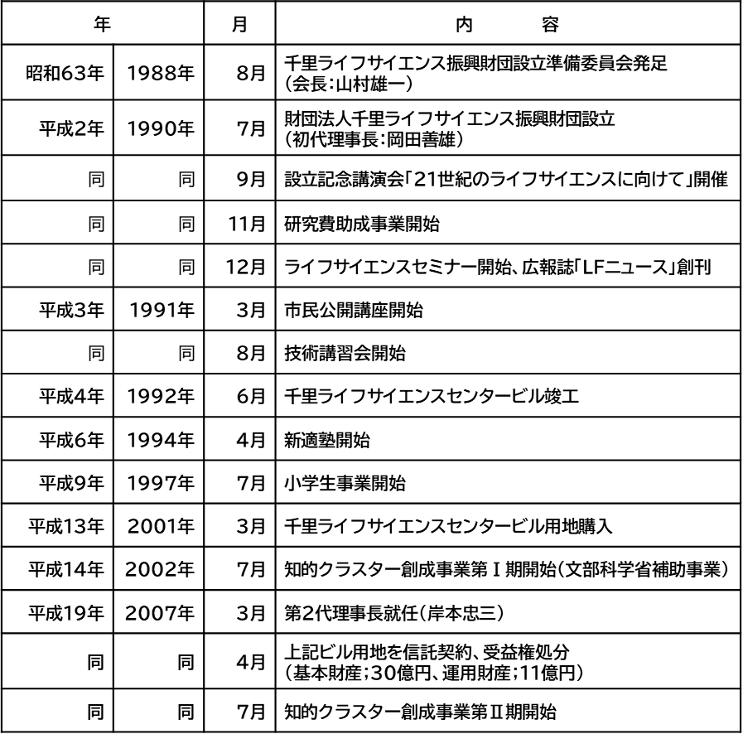
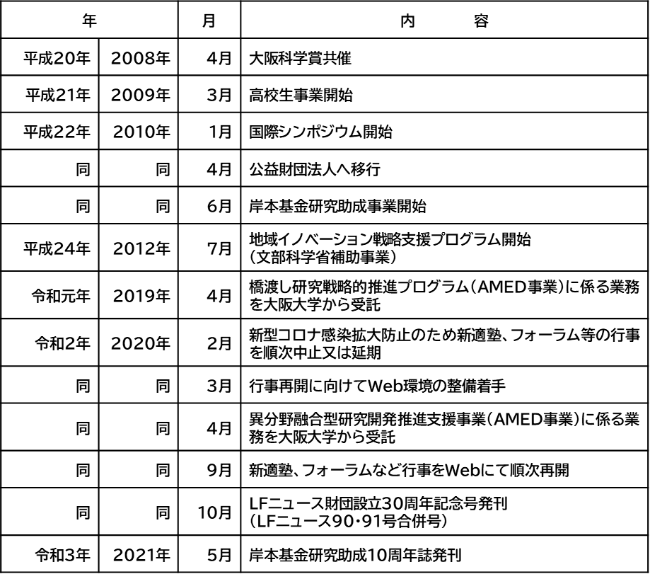

Slide 5
千里LFを取り巻く社会経済情勢
（１）近年の社会経済情勢
（２）成長を生み出す４つの原動力と
基盤づくり（国「骨太方針２０２１」より）
（３）大阪のライフサイエンスをめぐる動き
●新型コロナウイルス
・感染の世界的流行
・経済の落ち込みと回復
・ポストコロナ社会の構築
・生命・ライフサイエンスへの関心の高まり
(新型コロナ、2025年大阪・関西万博など)
●大阪バイオ戦略
2018年
大阪の成⻑戦略(改訂版）で新たに重点化を図る分野として
「健康・医療関連産業の世界的なクラスター形成」を位置づけ
2020年
大阪の再生・成長に向けた新戦略で「健康・医療関連産業の
リーディング産業化」を重点分野に位置づけ
●ライフサイエンスの集積・拠点形成
①大阪北部
○ライフサイエンス関連の優れた大学・研究機関の集積
大阪大学、大阪医科薬科大学、関西医科大学
医薬基盤・健康・栄養研究所、国立循環器病研究センター
理化学研究所
○ライフサイエンス拠点
彩都 ライフサイエンスパーク
健都 北大阪健康医療都市
②中之島 未来医療国際拠点
③うめきた 創薬支援機関の集約
○AMED創薬事業部、PMDA関西支部
④製薬企業等の集積
〇彩都、道修町
●生命・ライフサイエンスに対する関心の高まり
①2025大阪・関西万博の開催「いのち輝く未来社会のデザイン」
②新型コロナウイルス感染症の世界的流行
●原動力
①グリーン化推進
②デジタル化推進
③地方の活性化
④少子化克服
●少子高齢化
・人生100年時代、超高齢社会
・団塊の世代の後期高齢者入り
・高齢者の生きがい活動・社会参加
・共生社会づくり
(個性と能力を発揮して活躍できる社会)
●原動力を支える基盤づくり
①デジタル時代の質の高い教育、
イノベーション促進
・世界トップレベルの研究基盤の
構築、10兆円大学ファンド
・我国最大の資源である人材の力
を引き出していくことが重要
キャリアアップ、リカレント教育、
女性・若者等多様な人材の活躍
・創発的研究、ムーンショット型研究
開発強化
・ 研究活動のＤＸ
②女性の活躍
・SDGｓの理念
・理工系学部の女子学生の割合向上
・理工系分野において女性の身近な
ロールモデルの創出
・女子学生向けのSTEM教育
③若者の活躍（若手研究者の活躍）
・競争的研究費における若手研究
者への重点化
・研究者の起業支援
・博士号取得の促進
●イノベーション・改革志向への社会変革
・ＤＸへの取組み
・Ｓｏｃｉｅｔｙ５．０実現への取組み
ICT、IOT、AI、ビッグデータ、ロボット
経済発展と社会的課題の解決を両立
・Web・ネット社会の進展
●日本の研究力の低下
・注目論文・引用論文数の世界ランクの低下
・世界大学ランキングに入る大学の減少
・博士課程進学者・若手研究者の減少
・大学・研究者支援策 10兆円大学ファンド
●長引く低金利情勢
・資産運用の効率性低下
・ＶＵＣＡ時代の資産運用が必要

Slide 6

cross SWOT分析

Slide 7
現行中期経営計画と達成状況
中期経営計画 (2017年度～2021年度)(H29年度～R3年度) |  |  |  |  |  | 実績 |  |  |  |  | H29～ R3（12月） 計
事業柱 | 具体的事業 | 成果測定指標 | ５年の到達目標 |  | ＊単年度目標 | H29年度 | H30年度 | R元年度 | R２年度 | R３年度(12月まで）
人材育成 | セミナー | 参加者数(5年間累計) |  | 4,500名 | 900名 | 846名 | 918名 | 959名 | Web2回 617名 | Web4回・ﾊｲﾌﾞﾘｯﾄﾞ1回1,576名 | 4,916名
 |  | 広域比率（京阪神以外からの参加比率） |  | 20% | 20% | 21.0% | 19.6% | 21.8% | 37.7% | 38-43％
 |  | 満足度 |  | 60% | 60% | 87.0% | 89.0% | 89.3% | 95.2% | 92.3-99.3％
 |  | 国際シンポジウム | ＊ | 2年に1回 | 2年に1回 | 実施 | ー | 実施 | ー | 延期
 | 新適塾 | 満足度 |  | 60% | 60% | 74.1-96.2 | 71.7-94.9 | 67.3-94.3 | 82.4-94.7 | 87.7-98
 |  | 参加者数 | ＊ | ー | ー | 12回 1,046 | 11回 846 | 10回 838 | Web8回 1,191 | Web9回 1,459名
 | 技術講習会 （技術解説/技術実習） | 満足度 |  | 向上 | 向上 | 100%・100％ | 100%・100% | 100%・76% | 延期 | 86％・100％
 |  | 参加者数 | ＊ | ー | ー | 20名・9名 | 12名・8名 | 38名・28名 | 延期 | Web46名・18名
研究助成 | 岸本基金研究助成 | 採択件数(5年間累計) |  | 75件 | 15件 | 15件 | 15件 | 15件 | 15件 | 15件 | 75件
 |  | 応募件数 | ＊ | ー | ー | 271件 | 234件 | 196件 | 181件 | 245件
 | SENRIの会 | 参加製薬企業数 |  | 15社 | 15社 | 13社 | ー | ー | ー | ー
 |  | 企業参加者数 |  | 20名 | 20名 | 22名 | ー | ー | ー | ー
 |  | SENRIの会での研究発表件数 | ＊ | ー | ー | 8件 | ー | ー | ー | ー
実用化支援 | 連携に向けた企業紹介件数 | 企業紹介件数(5年間累計) |  | 55件 | 11件 | 11件 | ー | ー | ー | ー
 | 産学官連携競争的資金の獲得 | 獲得件数 | ＊ | ー | ー | 5件 | 5件 | 6件 | 6件 | 実績 6件
普及啓発・情報発信 | フォーラム | 参加者数 |  | 800名 | 800名 | 816名 | 690名 | 730名 | Web 506名 | Web7回377名
 |  | 会員数 |  | 160名 | 160名 | 149名 | 145名 | 144名 | 127名 | 109名
 | 市民公開講座 | 参加者数(5年間累計) |  | 2,000名 | 400名 | 326名 | 301名 | 123名 | Web 193名 | Web1回244名 | 1,187名
 | 小学生事業 | サイエンススクール | ＊ | 年1回 | 年1回 | 実施 | 実施 | 実施 | 実施せず | 実施せず
 | 高校生事業 | ライフサイエンスセミナー | ＊ | 年1回 | 年1回 | 実施 | 実施 | 実施 | 実施せず | 実施
 |  | ライフサイエンスセミナー参加者数 | ＊ | ー | ー | 141名 | 69名 | 60名 | ー | 31名
 |  | 事業(セミナー、出前授業)参加校 |  | 参加校拡大 | 参加校拡大 | 出前3校 | 出前3校 | 出前4校 | 出前2校 | 出前2校
 | HPアクセス件数 | 13,000件/月(156,000件/年) |  | 13,000件/月 | 13,000件/月 | 11,846件/月 | 10,491件/月 | 9,986件/月 | 8,962件/月 | 13,999件/月
財団運営 | 理事会、評議員会、企画委員会 | 外部委員による運営 | ＊ | ー | ー | 実施 | 実施 | 実施 | 実施 | 実施
 | 的確な事業実施体制 | 総労働時間(常勤職員２名、H29は4名) | ＊ | ー | ー | 7,530H/年 | 3,680H/年 | 3,663H/年 | 3,720H/年
 | 財務 | 資産運用益 |  | 0.9億円/年 | 0.9億円/年 | 1.0億円/年 | 1.0億円/年 | 0.92億円/年 | 0.94億円/年
 |  |  | ＊は成果測定指標として位置づけしていないもの。
●これまでの取組みで、継続的に研究交流・人材育成事業等を実施し、常に全国から大学・研究者・企業等の参加を得られるようになり、交流規模の拡大・充実につながった。
・セミナー、フォーラムなど人材育成事業や普及啓発事業について、コロナ前はほぼ目標としていた参加者数を達成。
・コロナ以降はWebによる開催によって参加しやすさ（地理的、時間的、経済的など）が大きく向上し参加者数全体及び広域からの参加者が増加、数的拡大や全国的な
広がりを生むことができた。内容の充実に併せて講師や参加者、研究者から高い満足度を得た。
・研究助成事業や実用化支援事業においても新システム導入やWebを活用して事業実施し成果を上げてきた。
●一方、長引く低金利という厳しい運用環境の変化に耐えられる永続的な事業運営が必要である。
●産学官のプレイヤーが実際に千里の地に集まる従来の交流拠点に加えて、今後はリアルとWebの双方のメリットを活かしたハイブリッドの事業展開によって、より多く、
より遠方の人々（全国・海外）が集う「知の交流拠点」としての役割を一層果たしていくことが求められている。

Slide 8
千里LFのめざすところ
ライフサイエンスの「知の交流拠点」としての役割を果たす
＝設立理念
知の伝達
受け取った研究者がさらに高みへ
知の交流
ライフサイエンス研究者・機関の相互交流
自由闊達に議論、情報交換・意見交換
クオリティの高い講演の無償提供
千里LF設立当初からの理念「アカデミックな赤ちょうちん」
社会への貢献

Slide 9
中期5か年計画のめざす姿
ライフサイエンスの普及のためWebを活用しながら事業を全国展開し、財団認知度および財団が築き上げてきたユニークな価値の最大化
ライフサイエンスの
「知の交流」拠点
・Webを活用しながらオンデマンド、ハイブリッド、会場開催の拡充
→日本全国・世界から参加が可能に、大阪府域中心から全国的・世界的な知の交流拠点化
・小学生から高齢者、一般から専門に至るまでを対象として生涯教育的な活動を展開
・将来を担う若手研究者の育成、幅広い世代への情報普及活動を継続的に推進
・積極的な広報活動の拡大（HP・広報誌・財団紹介の活用、多様なメディアの利用）
・他財団・大学・行政との連携・財団資産であるメール・フォーラム会員の拡充
・大阪府、大学、企業等との連携を通じて各事業を再構築
デジタル化、業務や事業のスクラップ＆ビルドを通して効率化を推進し、 少数精鋭による事業展開と顧客満足度UP
デジタル化、業務や事業のスクラップ＆ビルドを通して効率化を推進し、
少数精鋭による事業展開と顧客満足度UP
・DXを取り込み旧来業務を新しい業務形態へ転換
決裁システムの見直し（押印廃止など）
勤怠管理の効率化
岸本基金研究助成システムＧｒａａｉｎの導入（申請・審査方法、受領者対応の改善）
Web対応に係る委託料の節減など事業経費の削減
・組織内情報共有の推進
財団内議論の機会を増やして業務・事業の優先順位・重点課題を明確化
業務の共有化・マニュアル化による効率性の高い体制の構築
・働き方改革(在宅勤務の推進、超過勤務の削減、勤務時間の弾力化等）
・外注化（高度専門、単純作業）によるマンパワーの再分配
・職員のスキルアップ（Web習熟度、研修への参加）
・公的制度の変革に対応
8

Slide 10
千里LFの事業の４本柱

Slide 11
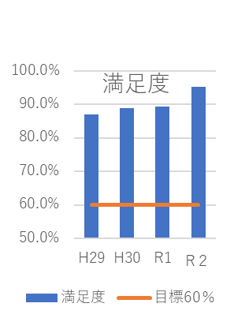
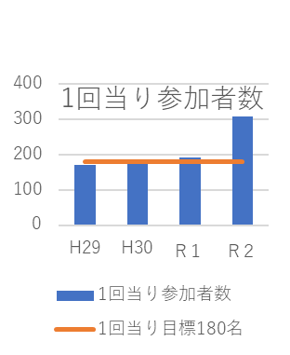
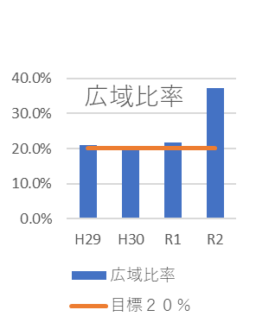
Ⅰ 研究交流・人材育成事業
（１）千里ライフサイエンスセミナー
【概要】
我が国を代表する第一線の研究者による先端的研究の成果・動向等の発表・紹介を通じ、研究交流と人材育成を図ることを目的に「千里ライフサイエンスセミナー」を開催する。テーマは毎年、外部委員からなる企画委員会で議論・決定している。
また、セミナーの一環として、２年毎に１回、海外から著名な研究者を集め、世界最先端の研究内容の講演いただく「国際シンポジウム」を開催(英語開催）する。
【前中期経営計画の成果目標と実績】
●参加者数：
コロナ前の参加者数は逓増で目標数達成。
R2はコロナのため8月まで全ての行事が開催できず年間参加者は減少、
しかし9月以降はWebで開催し、参加しやすさなどからWeb参加者数は
セミナーを含め大きく増えている。
●広域からの参加率：コロナ前で概ね20％、R2は30％～40％台。
●参加者満足度：60％の目標を大きく超えて80％台後半から90％台。
●国際シンポジウム：
世界の第一線研究者による最先端の研究発表と意見交換は国際的にも
意義深い。（隔年予定のR3はコロナのため翌年度へ延期）
成果測定指標 | ５年の 到達目標 | *単年度 目標 | H29 | H30 | R元 | R２ | R３ （12月まで）
参加者数(5年間累計) | 4,500名 | 900名 /5回 | 846名 | 918名 | 959名 | Web2回 617名 | Web4回 ﾊｲﾌﾞﾘｯﾄﾞ1回 1,576名
広域比率 （京阪神以外からの参加） | 20% | 20% | 21.0% | 19.6% | 21.8% | 37.7% | 38-43％
満足度 | 60% | 60% | 87.0% | 89.0% | 89.3% | 95.2% | 92.3ー99.3%
国際シンポジウム * | 隔年実施 | 隔年実施 | 実施 | ー | 実施 | ー | 延期
＊は成果測定指標として位置づけしていないもの
【当計画における成果目標】
【当計画においてめざすところ】
①参加者数：各回平均300名以上（年5回開催予定）
（Webの場合は延アクセス数）
②広域（京阪神以遠）からの参加者：各回平均90名以上
③参加者満足度：各回平均80％以上
④知の交流機能（双方向性）を高める工夫の実施
（質疑応答の時間増など）
⑤国際シンポジウムの隔年開催
クオリティの高いセミナーを開催し、知の交流拠点としての役割を果たしていく
●ライフサイエンスを先導する第一線の研究者による最先端のセミナーを開催する。
●日本全国・海外より多数の研究者や関係者が集まるセミナーをめざす。
● 「知の伝達」のみならず、「知の交流」型セミナーをめざす。
●世界的取組みである「国際シンポジウム」を計画的に隔年開催する。
【目標】
各回平均
300名以上へ引上げ
【目標】
各回平均
80%以上へ
引上げ
【目標】
各回平均
９０名以上

Slide 12
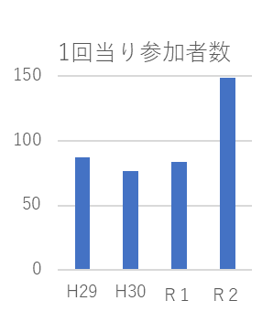
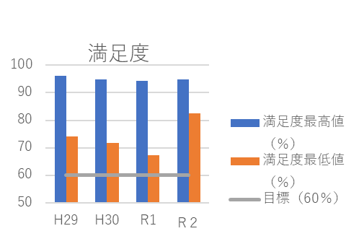
Ⅰ 研究交流・人材育成事業
（２）新適塾
【概要】
ライフサイエンス分野の先端的なテーマについて、第一線の研究者と若手研究者が自由闊達に議論できる場として、講演会・懇談会を実施する。
緒方洪庵の「適塾」の向上心・闊達性の再現を目指したネーミング。
テーマは毎年、外部委員からなる企画委員会で議論・決定している。
現在は「未来創薬への誘い」「脳はおもしろい」「難病への挑戦」の３つのテーマで、毎月いずれかのテーマで新適塾を実施している。
【前中期経営計画の成果目標と実績】
成果測定指標 | ５年の 到達目標 | * 単年度 目標 | H29 | H30 | R元 | R２ | R３ （12月まで）
参加者数 * | ー | ー | 12回 1,046名 | 11回 846名 | 10回 838名 | Web8回 1,191名 | Web9回 1,459名
広域比率 * | ー | ー | ー | ー | ー | 9.5ー33.7% | 18ー 36%
満足度 | 60% | 60% | 74.1－ 96.2% | 71.7－94.9% | 67.3－94.3% | 82.4ー94.7% | 87.7ー 98.0%
●参加者数：
コロナ前の参加者数は逓増。
R2はコロナのため8月まで全ての行事が開催できず年間参加者は減少、
しかし9月以降はWebで開催し、参加しやすさなどからWeb参加者数は
大きく増えている。
●広域からの参加率：最大36％
●参加者満足度：60％の目標を大きく超えて８０％台から９０％台半ば（R2）。
＊は成果測定指標として位置づけしていないもの
【当計画においてめざすところ】
【当計画における成果目標】
人
「何でも聞けて本音で話す」「何を尋ねても恥ずかしくない」気軽な雰囲気で第一線の研究者と若手研究者または若手研究者同士が自由闊達に議論できる場を創る。
①参加者数：
各回平均１８０名以上
（年12回開催予定）
（Webの場合は延アクセス数）
②参加者満足度：
各回平均８０％以上
③広域参加（京阪神以遠）：
概ね２０％
④知の交流機能を高める工夫
の実施
（質疑応答の時間増、懇談会
の再開など）
【目標】
各回平均
１８０名以上へ引上げ
●第一線の研究者による講演と自由な議論を内容とした新適塾を実施。
●日本全国・海外より多数の研究者や関係者が集まる場をめざす。
●「知の交流」型の新適塾をめざす。
●Webを活用し、リアルと併せてハイブリッド開催をめざす。
【目標】
各回平均
80%以上へ
引上げ
●今後の検討【新適塾発展形＝深堀り新適塾】
新適塾のテーマについて、さらに深く議論できるよう、
講師やコーディネーターの研究者と若手研究者が自由
討議・意見交換できる場を設ける。
EX. ３回シリーズの自由討議・意見交換会
・新適塾受講者のうち30名程度
・概ね40歳以下の若手研究者

Slide 13
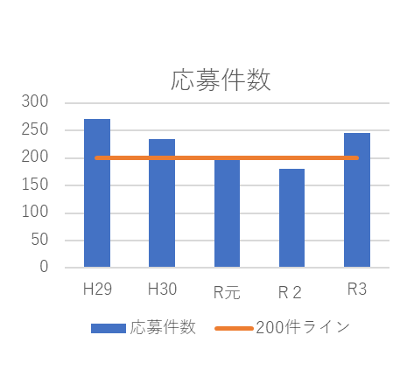
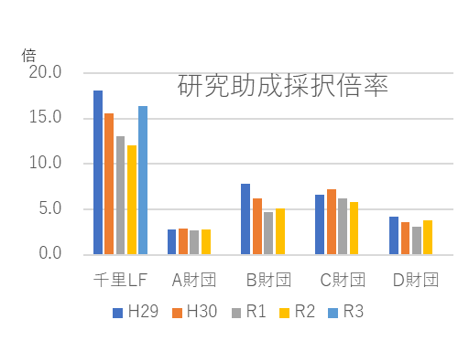
Ⅱ 研究助成事業
（１）岸本基金研究助成
【概要】
岸本基金研究助成は、岸本基金からの寄付金を事業財源とし平成22年度から事業を開始。
独創性、先行性があり、ライフサイエンスの振興に寄与することが期待できる若手研究者（40歳以下)の研究テーマに対し助成している。
岸本基金研究助成の採択にあたっては、外部委員15名からなる「研究助成選考委員会」において、応募のあった研究内容を厳正・公平に審議し、採択を行っている。
【前中期経営計画の成果目標と実績】
●採択倍率が高く、レベルの高い研究の応募が多い。
●事業開始当初は採択件数が年12件であったが、平成25年度からは毎年15件を
採択している（平成28年度は16件を採択）。
●応募件数は事業開始時(平成22年度）の130件以来年々増加し、平成29年度に
271件とピークを迎えたが、その後少子化や博士課程進学者の減少などの影響
等で年々減少し、令和2年度は181件となっている。
●R3は「岸本基金研究助成10周年誌」の全国送付や応募業務のシステム化など
が奏功し応募件数が急増した。
成果測定指標 | ５年の到達 目標 | *単年度 目標 | H29 | H30 | R元 | R２ | R３
採択件数 | 75件 | 15件 | 15件 | 15件 | 15件 | 15件 | 15件
応募件数 * | ー | ー | 271件 | 234件 | 196件 | 181件 | 245件
採択倍率 * | ー | ー | 18.1 | 15.6 | 13.1 | 12.1 | 16.3
＊は成果測定指標として位置づけしていないもの
【当計画においてめざすところ】
【当計画における成果目標】
寄付金を活用し、若手研究者の質の高い研究に対して助成・支援を行う。
近畿圏のみならず全国からのチャレンジ（応募）を増やす。
①財源確保額：３，０００万円/年
（助成＠200万円＊15件）
②応募件数 ：２００件/年以上
③広域(近畿圏以外)からの応募：６０％以上
●若手研究者に対する貴重な研究助成として事業継続をめざす。
●事業継続のための財源（寄付金）を確保する。
●当研究助成にふさわしい優れた研究を採択するできるよう全国から
優秀な研究者のチャレンジを増やす。
【目標】
全国から
毎年２００件以上
の応募、うち広域からの応募60%以上をめざす。
応募してきた優秀な研究がハイレベルな競争環境(採択倍率10倍以上)の中で採択される。
↓
今後も競争水準を維持
※岸本基金研究助成の受賞研究について、研究の進捗状況等を
数か年毎に収集し報告書として発刊する。

Slide 14
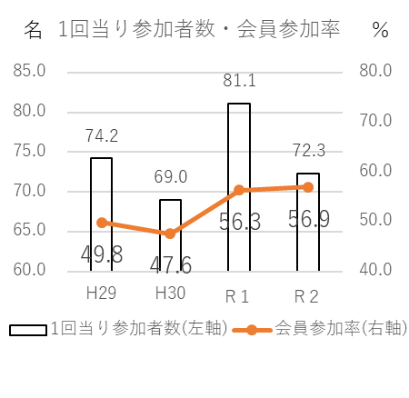
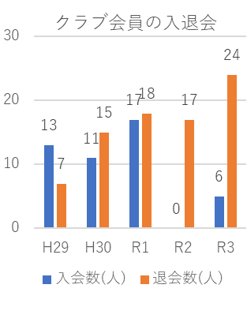
Ⅲ 普及啓発事業
（１）千里ライフサイエンスフォーラム
【概要】
幅広く「教養の向上」と「交流」を図ることを目的に、ライフサイエンスのみならず様々な分野の第一線で活躍する研究者を講師として、一般市民を対象に開催するフォーラム(講話)。
猛暑の8月を除き毎月実施している（年11回)。
「千里ライフサイエンスクラブ」会員は無料で、非会員は有料で参加が可能。
現在はコロナの影響により録画配信としている。コロナ以前は講話の後に交流会を開催していた。
 | 千里ライフサイエンスクラブ
 | 会員 | 非会員
年会費 | 2,000円 | ー
フォーラム講演会 | 無料 | 1,000円/回
フォーラム交流会 | 3,000円/回 | 3,000円/回
【前中期経営計画の成果目標と実績】
成果測定指標 | ５年の到達 目標 | *単年度 目標 | H29 | H30 | R元 | R２ | R３ （11月録画分まで）
フォーラム参加者数 | 800名 | 800名 (73名/回) | 816名 | 10回 690名 | 9回 730名 | Web7回 506名 | Web7回 377名
フォーラム満足度 * | ― | ― | 65.1% | 82.6% | 86.0% | 86.8% | ー
クラブ会員数 | 160名 | 160名 | 149名 | 145名 | 144名 | 127名 | 109名
●フォーラム参加者やクラブ会員が固定化、高齢化している。
●「千里ライフサイエンスクラブ」会員数が逓減傾向。新規加入の
増加や現役世代の加入促進について対策が必要。
●「教養の向上」としてのフォーラム(講話)をWebにより開催し、
1回当りの参加者数(アクセス数）は概ね目標どおりだが、Webの
参加しやすさの割にアクセスが少ない。
●会員と講師や会員相互の「交流」がコロナの影響で実施が困難に。
＊は成果測定指標として位置づけしていないもの
【当計画においてめざすところ】
【当計画における成果目標】
超高齢社会にあって、教養の向上・生涯学習の場とともに、生きがいと仲間づくり・世代を超えた交流の場を創ることをめざす。Webを活用し全国展開を図る。
①フォーラム参加者数：クラブ会員総数の平均2/3以上の参加
②フォーラム参加者満足度：各回平均８０％以上
③クラブ会員数：計画期間内で１５０名到達
④クラブ会員満足度：毎年８０％以上
●コロナ対策を徹底したうえで原則としてハイブリッド形式で開催。
●貴重な講演の再学習の機会提供として録画配信の併用。
●質疑応答の時間増など「知の伝達」のみならず「知の交流」機能
を高める。
●講師と参加者、参加者同士の「交流」機会を高める。
●「千里ライフサイエンスクラブ」の魅力向上・広報強化を図り、
新規会員（特に現役世代）を京阪神のみならず全国から獲得
する。
●年間のフォーラム実施回数や年会費などの見直しを検討する。
参加者数
UPへ
会員数
UPへ

Slide 15

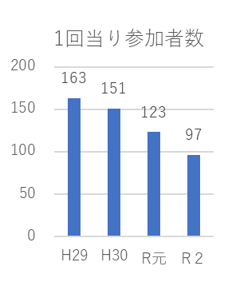
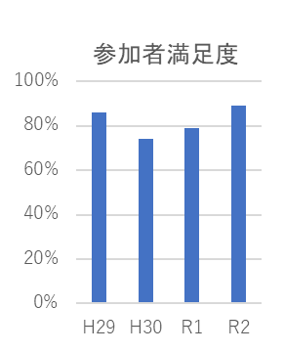
Ⅲ 普及啓発事業
（２）市民公開講座
【概要】
ライフサイエンスに関する身近なテーマ等について、一般市民を対象に公開講座(無料）を開催し、市民の方々が必要としている正しい知識をわかりやすく普及している。産経新聞社の協力を得て実施している。現在はコロナの影響によりWebでの開催としている。
【前中期経営計画の成果目標と実績】
成果測定指標 | ５年の到達 目標 | *単年度 目標 | H29 | H30 | R元 | R２ | R３ （12月まで）
参加者数 | 2,000名 | 400名 /２回 | 2回 326名 | ２回 301名 | １回 123名 | Web２回 １９３名 | Web1回 244名
参加者満足度 * | ー | ー | 86% | 74% | 79% | 89% | 97%
●一般市民にとって、身近で関心の高いテーマ、無料、公開講座などの点で
参加しやすい。
●講演が主流（知の伝達）
●コロナの影響でWeb開催としたが参加者数(アクセス数）が少ない。
●参加者満足度は高い数値を示している（74～89％）。
＊は成果測定指標として位置づけしていないもの
【当計画においてめざすところ】
【当計画における成果目標】
少子高齢社会、新型コロナ感染の世界的流行、「いのち輝く未来社会のデザイン」 をテーマに開催される2025年大阪・関西万博など、いのちや健康への関心が高まる昨今、ライフサイエンスに関し、わかりやすく正しい知識をより多くの一般市民に啓発普及する。Webを活用し全国展開を図る。
①参加者数：計画期間内に２００名/回達成
（Web・録画配信アクセス数を含む）
②広域（京阪神以遠）からの参加：概ね２０％
③参加者満足度：各回平均８０％以上
●一般市民を対象に、ライフサイエンスに関する身近で関心の高いテーマについて無料・公開で講座を開催する。
●コロナ対策を徹底したうえで原則としてハイブリッド形式で開催。
●Webの強みを活かし、広報強化して参加者の増加をめざす。
●講演を主流（知の伝達）としつつ、参加者が質問しやすい双方向の機会を増やす。
●貴重な講演を再学習できるよう録画配信を併用する。
参加者数
UPへ
高い満足度を堅持
（８０％）

Slide 16


Ⅲ 普及啓発事業
（３）小学生・高校生向け事業
【概要】
小学生や高校生に向けて、生命・自然科学に対する知的好奇心や向上心等を醸成することを目的に普及啓発事業として取り組んでいる。未来のライフサイエンスの発展を担う次世代の人材育成を目指している。
●小学生向け事業
・サイエンススクール(北摂地域の小学生対象、定員40名程度)
学校では取り組みにくい科学実験などを実体験する。
●高校生向け事業
・ライフサイエンスセミナー「研究者と語ろう」
講演（３テーマ）を通じて参加高校生と研究者が活発に質疑応答する。
・出前授業
研究者が学校へ出向き、講演を通じて参加高校生と活発に質疑応答する。
＊は成果測定指標として位置づけしていないもの
【前中期経営計画の成果目標と実績】
事業区分 | 成果測定指標 | ５年の到達目標 | *単年度目標 | H29 | H30 | R元 | R２ | R３
小学生サイエンススクール | 開催 | 年1回 | 年1回 | 実施 | 実施 | 実施 | 実施せず | 実施せず
 | 参加者満足度* | ― | ― | 35/43(81％) | 27/40(68%) | 33/40(83％) | ー | ー
高校生ライフサイエンスセミナー | 開催 | 年1回 | 年1回 | 実施 | 実施 | 実施 | 実施せず | 実施
 | 参加者数* | ― | ― | 141名 | 69名 | 60名 | ー | 31名
 | 参加者満足度* | ― | ― | 98% | 100% | 100% | ー | 98％
高校生事業(出前授業)参加校 | 参加校 | 参加校拡大 | 参加校拡大 | 3校 | 3校 | 4校 | 2校・休止1校 | 2校
 | 参加者満足度* | ― | ― | 92% | 95% | 99% | 97% | 97ー100％
【当計画においてめざすところ】
【当計画における成果目標】
●小学生に、実物に触れたり自ら科学実験を行うなどの実体験を通じて、生命
や自然科学に対する知的好奇心 ・向上心を醸成し、未来の科学技術の発展
を担う人材育成につなげる。 （いわゆる「博士ちゃん」育成）。
●高校生に、セミナーや出前授業において、ライフサイエンスの研究者と自由
闊達に質疑応答することを通じて知的好奇心 ・向上心の醸成とともに科学
的な着眼・着想力や探究心を刺激し、次世代の人材育成をめざす。
セミナーについては参加募集は全国の高校を対象とする（Webの部）。
①小学生Sスクール
参加者満足度：８０％以上
②高校生LSセミナー
リアル参加者数：１００名以上
広域（京阪神以遠）からのWeb参加者：概ね20%
参加者満足度：８０％以上
③高校生出前授業
参加者満足度：８０％以上
学校からの満足度：８０％以上
実施校数：３校/年
●小学生事業は実体験が重要なため、コロナ対策を徹底したうえでリアル開催を
基本とする。Web配信については、参加者数・参加者エリアの拡がりや保護者が
ともに配信を視聴することで児童の科学への興味が一層深まるなどが期待で
きることから実施について検討する。
●高校生セミナー事業はコロナ対策を徹底したうえで原則としてハイブリッド形
式で開催する。また活発な質疑応答がしやすい適正規模の定員で行う。
ハイブリッド のうちWebの部では全国の高校生の参加を促進する。
●高校生出前授業は原則リアル開催としつつ柔軟にWeb開催も視野に入れる。
既実施校では自立開催を進めつつ新規に実施を希望する学校を開拓する。

Slide 17

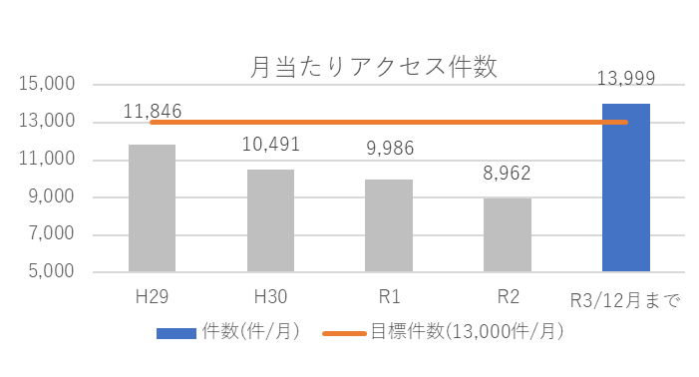



Ⅲ 普及啓発事業
（４）広報
千里LFの発信力のさらなる強化へ
広報誌「LFニュース」
千里LFの重要な広報戦略の双璧
ホームページ
千里LFの公式記録集の性格
【発信力・魅力向上のための改善点】
●項目の見直し、新規追加など
●誌面編集・デザインの見直しなど
●財団行事へのゲートウエイ機能向上
⇒QRコード等
●3回/年の着実な発行
Web主流となる中でHPの魅力UPは肝
【発信力・魅力向上のための改善点】
●項目の見直し、新規追加など
●HP編集・デザインの見直しなど
●オンデマンド配信の推進
●財団行事へのゲートウエイ機能向上 ⇒既取組み
●セキュリティ対策の向上
●月当たりアクセス件数目標 平均13,000件
千里ライフサイエンスセンタービル
千里LF 紹介・概要冊子
叢書の発刊
報告書の発刊
●紹介・概要冊子のリニューアル版を
2022年度内に作製する。
（現行の冊子は10年前に作製）
●日本語版・英語版を作製する。
●LFニュース巻頭の理事長対談（LF
対談）について概ね10対談毎に収集
し叢書として発刊する。
次は2022年度内発刊をめざす。
●岸本基金研究助成の受賞研究について、
研究の進捗状況等を数か年毎に収集し、
報告書として発刊する。

Slide 18
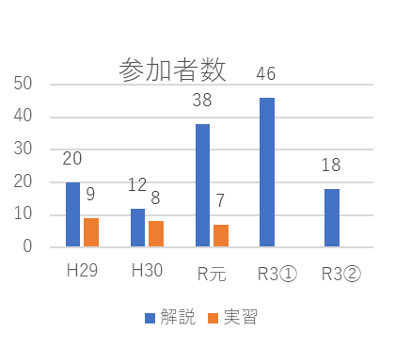
Ⅳ 実用化支援事業 （１）技術講習会
【概要】
ライフサイエンス分野の先端的研究技術（実験技術、機械・装置活用）に
ついて、熟練技術者による技術解説・実習を通じて、若手研究者に先端技術
習得の機会を提供する。
技術講習会のテーマは毎年の企画委員会において協議・決定している。
●大学・企業等の若手研究者等に新しい技術習得の
機会を提供するものとして意義深い。
●参加者満足度は非常に高い。
(PCの不具合などで満足度が下がる場合がある。)
●大学・研究機関だけでなく産業界からの参加者も多い。
●特定の企業が実施する講習以外の、本講習のような中立
的なものが依然として少なく全国からの参加がある。
●R3年度はR2年度延期分があり2回実施した。
コロナ対応としてWeb開催したが実習についてはWeb
対応に馴染みにくい。
(Webの画面では実際の実習ができないので実施せず。)
技術講習会参加料
技術解説 | 技術実習
1,000円 | 2,000円
【前中期経営計画の成果目標と実績】
成果測定指標 | ５年の 到達目標 | *単年度 目標 | H29 | H30 | R元 | R２ | R3（２回実施）
満足度 (上：解説、下：実習) | 向上 | 向上 | 100% 100% | 100% 100% | 100% 76% | 延期 | 86％・96％ ー | １００％ ー
参加者数 * (上：解説、下：実習) | ー | ー | 20名 9名 | 12名 8名 | 38名 7名・21名 | 延期 | Web46名 ー | Web１８名 ー
＊は成果測定指標として位置づけしていないもの
【当計画においてめざすところ】
【当計画における成果目標】
●大学・企業等の若手研究者等に新しい技術習得の機会を
提供する本事業は、人材育成、実用化支援の両面において
意義深く、事業継続する。
●リアル開催及びWeb開催を使い分け、実効性と参加しや
すさを両立して参加者数の増を図る。
「技術解説」
①Web参加者数：概ね50名
②広域（京阪神以遠）からの参加：概ね50％
③参加者満足度：80％以上
「技術実習」
①参加者数：概ね10名
②参加者満足度：80％以上
●「技術解説」については、講習内容が特定の研究技術に絞られ参加希望者
も直接研究に携わる者に限られてくるため、目標として、参加者数は50名
程度とし質疑応答をやりやすくするとともに、Web開催により全国から多
くの参加を促す。
●「技術実習」については実効性を確保するためリアル開催とする。
多くの若手研究者の参加が理想であるが、「技術実習」については、実習
スペースや実習器具の参加者分の確保などが必要なことから、講習の実効
性を上げるため効果的かつ適正な規模の定員とする。
● これに合わせて「技術解説」及び「技術実習」の参加料について見直しを
検討する。
・参加者数UP
・広域からの参加UP
・高い満足度を堅持

Slide 19

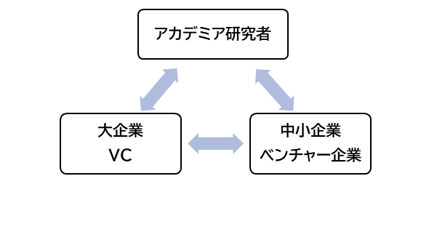
Ⅳ 実用化支援事業 （２）産学官連携事業
事業目的＝大学・研究機関等における研究の実用化を産学官連携して支援
【大阪大学との連携】
 | H30 | R元 | R２ | R３
プログラム新規採択件数 （拠点外シーズA・シーズH） | 5件 | 6件 | 6件 | 6件
●AMED日本医療研究開発機構の橋渡し研究戦略的推進プログラムの中で、特許出願をめざすシーズA及び
異分野融合型研究シーズHのうち、大阪大学以外(拠点外）のシーズに対する育成強化について、大阪大学
から業務受託している。財団の有する知識・経験等の蓄積を活かし、Webを活用して、助言・フォローアップ、
企業へのつなぎ、阪大との協議等を行っている。
●2022年度以降の取組み
2021年度で終了するAMED日本医療研究開発機構の「橋渡し研究戦略的推進プログム」・「異分野融合型研究開発推進事業」の後継プログラムについて、
引き続き大阪大学から業務受託を獲得する。
【大阪府等との連携】
●アカデミア研究者とベンチャーキャピタル（VC）・製薬企業等との交流による事業化の促進
●中小・ベンチャー企業とVC・ライフサイエンス関連企業とのビジネスピッチや交流によるマッチング
●2022年度以降の取組み・新たな連携の模索【新規の取組み】
・アカデミアと中小・ベンチャー企業等との意見交換会への参画
(2021年度から先行して取組済み)
●バイオコミュニティ関西（Biock）との連携【新規の取組み】
・関西のグローバルバイオコミュニティ＊であるBiockとの連携促進（連携機関として）
(＊)国のバイオ戦略に掲げる「2030年に世界最先端のバイオエコノミー社会の実現」に向けて形
成される組織。グローバルバイオコミュニテイ(2地域）、地域バイオコミュニティ(数都市)がある。
支援
≪参考≫他の機関の取組み
・阪大など大きな大学では学内のVCがシーズのマッチングに取り組んでいる。
・DSANJ (＊)のおいては「D-Bio Digital」事業や「創薬エコシステムセンター（AMED創薬ブースター）」事業
などマッチング組織・仕組みがシステマチックに機能している。
大阪府・千里LF
連携
(＊)DSANJとは、日本国内での創薬活動を促進するためのプログラム。

Slide 20
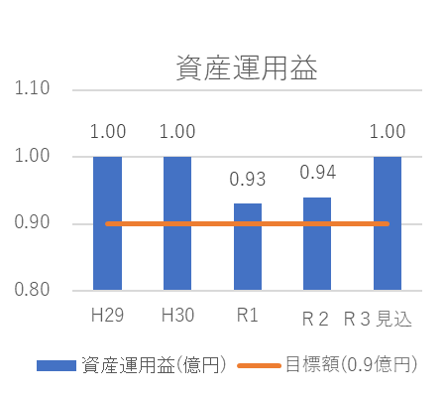
事業展開を支える基盤（運営体制・経営基盤）
運営体制
 | 【現行】 |  |  | 理事長
 |  |  |  | 専務理事
 |  |  |  | 事務局長
 |  |  |  | 事務局 次長
 | 総務財務 G |  |  | 人材育成 G |  |  | 実用化 支援G
 | 【改正案】 |  | 理事長
 |  |  | 専務理事
 |  |  | 事務局長
 | 総務財務G |  |  |  | （新）事業推進G
（１）事務局
効率的な業務執行体制づくり
①グループ統合
人材育成Gと実用化支援Gを統合し相互協力体制を強化する。
②人員見直し
業務改革、グループ統合により職員数の見直しを行う。
事務局職員10名→9名（▲1）
③ポスト削減
グループ統合や職員数の見直しによる管理スパンの縮小に伴い、
事務局次長職を廃止する。
（２）理事会・評議員会・委員会
外部からの参画
理事会、評議員会、委員会については、引き続き外部から参画を
仰ぎ公正な運営に努めていく。
組織 | 構成 （R3.9.1現在）
理事・監事 | 理事長１、専務理事１、理事（外部）9、監事（外部）１
評議員会 | 評議員（外部）13
委員会 | 企画委員（外部）22、選考委員（外部）15
経営基盤
長引く低金利、新型コロナによる経済社会活動の先行き不透明感、不安定な国際情勢など厳しい」運用環境の中ではあるが、安全性に立脚しつつ最大限のパフォーマンスを目指した資産運用と事業運営に必要な外部資金の獲得に努める。
（１）収支相償
公益目的事業は引き続き収支相償で実施していく。
（２）資産運用の基本戦略
資産運用は、基本戦略「安全に立脚しつつより効率的に」のもと、
資産運用会議で協議する。
（３）資産運用方針の理事間共有
資産運用方針をポートフォリオで毎年理事の間で共有化する。
（４）外部資金の獲得
外部資金の獲得に努める（寄付金、受託金の確保など）
（５）財務基盤の強化
事業を展開していくための財源確保に取り組む。
計画期間中も安定した
事業財源の確保に努める。
当計画期間中の資産運用・資金獲得の目標
●資産運用益の獲得 ９，０００万円/年
●研究助成寄付金の獲得 ３，０００万円/年（再掲）

Slide 21
DXに取り組み業務改革を推進
事業展開を支える基盤（業務改革）
対外的サービスの向上
対内的業務の効率化
（１）業務執行体制の見直し（グループ統合、人員減）
（２）勤怠管理の効率化
（３）決裁システムの導入
（４）会計システムの改善
（５）公的制度の変革に対応
（６）岸本基金研究助成システムＧｒａａｉｎの導入
⇒迅速な事務処理、入力ミスなどエラーの解消
（７）働き方改革
⇒超過勤務の削減、勤務時間の弾力化、在宅勤務の推進等
（８）職員の資質向上
⇒研修等への参加、ITスキル向上等
（９）効率的な業務執行による事業経費の削減
（１０）組織内情報共有の推進
（１１）内製化の推進
（１２）外注化（高度専門的業務、単純作業）や業務分担の見直しによる
マンパワーの再分配
（１）セミナー、新適塾等のWeb開催
・参加しやすさの向上、海外講師も可能に
・セミナー、 新適塾、市民公開講座など、Webサイトからダイレクト申込み
・新適塾等の参加申込方法の改善
⇒ＬＦニュース、案内ポスター等上のQRコード読み取り
・参加者の増加など、状況変化に応じた的確な対応
⇒ハイブリッド、オンデマンド等
・Webに対する職員のリテラシー向上
・Web機器・環境の適切なバージョンUP
・多様な配信形式（Zoomウェビナー等）の検討
（２）対外折衝のZoom対応
・実用化支援業務（橋渡し・異分野業務）における助言・フォローUP
・阪大等大学・研究機関、製薬企業等との協議・折衝
（３）岸本基金研究助成システムＧｒａａｉｎの導入
・申請や審査方法の改善、受領者対応の改善
（４）広報強化 財団の新しいパンフレット（日本語版、英語版）の作成
（５）財団Webサイトへの安心アクセス・セキュリティ向上
（６）既存事業の見直しと新規事業への取組み（スクラップ＆ビルド）

Slide 22
事業まとめ （研究交流・人材育成事業）
 | 事業概要 | 現状・評価・課題 | 事業の意義、めざすところ | 成果目標
千里ライフサイエンス セミナー | ●我が国を代表する第一線の研究者による先端的研究の成果・動向等の発表・紹介を通じ、研究交流と人材育成を図る。 | ●現中期計画の成果指標である「参加者数」「広域参加者比率」「参加者満足度」は達成する見込みであり、特に「参加者満足度」は大きく目標を上回っている。 ●令和2年度は新型コロナの影響でセミナーを予定どおり開催できず参加者数は減少したが、その後Webを活用して開催できたことで参加者が大きく伸びた。 | ●今後とも、ライフサイエンスを先導する第一線の研究者による最先端の内容のセミナーを開催。知の交流拠点としての役割を果たしていく。 ●最先端のセミナーに、より多数・より遠方の方々が参加できるようにWebを活用し、リアル開催と併せてハイブリッド開催をめざす。 ●「知の伝達」から「知の交流」機能を高める一環として、質疑応答やパネルディスカッションの時間を十分に確保する。 | ●参加者数 各回平均300名以上 ●参加者満足度 各回平均80％ 以上 ●広域参加者（京阪神以遠） 各回平均90名以上 ●知の交流機能を高める工夫
国際シンポジウム | ●千里ライフサイエンスセミナーの一環として、２年毎に１回、海外から著名な研究者に集まっていただき、最先端の研究内容を講演いただく「国際シンポジウム」を開催(英語開催）。 | ●千里ライフサイエンスセミナーの一環として、２年毎に１回、海外から著名な研究者に集まっていただき、最先端の研究内容を講演いただく「国際シンポジウム」を開催。 ●2021年度は開催予定年度であったが、新型コロナのため2022年度へ延期。 | ●海外諸国から一堂に会した第一線の研究者が各々の研究内容を発表することや研究者同士が意見交換することは非常に意義深い。２年毎に１回のリアル（ハイブリッド)開催をめざす。 ●「知の伝達」から「知の交流」機能を高める一環として、質疑応答やパネルディスカッションの時間を十分に確保する。 | ●隔年実施
新適塾 | ●ライフサイエンス分野の先端的なテーマについて、第一線の研究者と若手研究者が自由闊達に議論できる場として、講演会・懇談会を実施する。 緒方洪庵の「適塾」の向上心・闊達性の再現を目指したネーミング。 | ●ライフサイエンス分野の先端的なテーマ(現行３テーマ)について、自由闊達に議論できる場として実施。現中期計画の成果指標である「参加者満足度」は大きく目標を上回っている。 | ●今後とも、第一線の研究者と若手研究者が自由闊達に議論できる場として実施していく。 ●「知の伝達」から「知の交流」機能を高める一環として、質疑応答やパネルディスカッションの時間を十分に確保する。 | ●参加者数 各回平均180名以上 ●参加者満足度 各回平均80％ 以上 ●広域参加者（京阪神以遠） 概ね20％ ●知の交流機能を高める工夫
【今後検討】 深堀り新適塾 | ●新適塾のさらなる深堀りができるよう検討する。 |  | ●講師は特定の研究の研究者・企業 ●若手研究者が研究テーマを発見 EX. 定員30名程度、40歳以下の若手研究者 ３回シリーズの自由討議・意見交換会

Slide 23
事業まとめ （研究助成事業）
 | 事業概要 | 現状・評価・課題 | 事業の意義、めざすところ | 成果目標
岸本基金研究助成 | ●岸本基金研究助成は、岸本基金からの寄付金を事業財源とし平成22年度から事業を開始。独創性、先行性があり、ライフサイエンスの振興に寄与することが期待できる若手研究者（40歳以下)の研究テーマに対し助成。 | ●事業開始当初は採択件数が年12件であったが、平成25年度からは年15件を採択している（平成28年度は16件を採択）。 ●応募件数は事業開始時(平成22年度）の130件以来年々増加し、平成29年度に271件とピークを迎えたが、その後年々減少し、令和2年度は181件となっている。 ●プレステージの高い研究助成で、競争倍率も高く、優秀な研究の応募が多い。 ●岸本基金研究助成システムGraainを導入し(導入済)、申請・審査方法や受領者対応の改善を図るとともに、事務処理の迅速化、エラーの解消など一連の精度を上げる。 | ●今後とも、若手研究者に対する貴重な研究助成として事業継続をめざす。 ●事業継続のための財源（寄付金）を確保 ●全国から優秀な研究者にチャレンジしていただくとともに当研究助成にふさわしい研究を採択するできるよう、適正な競争倍率となる応募件数を確保する。 | ●事業財源確保額 3,000万円/年 ●応募件数 200件以上/年 ●広域からの応募(近畿圏以外) ６０%以上

Slide 24
事業まとめ （普及啓発事業 その１）
 | 事業概要 | 現状・評価・課題 | 事業の意義、めざすところ | 成果目標
千里ライフサイエンスフォーラム | ●幅広く「教養の向上」と「交流」を図ることを目的に、ライフサイエンスのみならず様々な分野の第一線で活躍する研究者を講師として、一般市民を対象に開催するフォーラム(講話)。 猛暑の8月を除き毎月実施している（年11回)。 ●「千里ライフサイエンスクラブ」会員は無料で、非会員は有料で参加が可能。 ●現在はコロナの影響により録画配信としている。コロナ以前は講話の後に交流会を開催していた。今後は録画配信の継続と会場開催のハイブリッド型で進める。 | ●「千里ライフサイエンスクラブ」会員数が逓減傾向。 ●会員の固定化、高齢化。 ●「教養の向上」としてのフォーラム(講話)をWebにより開催したが参加者数(アクセス数）が少ない。 ●会員と講師や会員相互の「交流」がコロナの影響で実施できていない。 | ●ライフサイエンスを基軸に「教養の向上」と「交流」を図る本事業の意義は大きく今後とも継続 ●コロナ対策に万全を期したうえで原則としてハイブリッド形式で開催。 ●「知の伝達」から「知の交流」機能を高める一環として、質疑応答やパネルディスカッションの時間を十分に確保する。 ●懇親会形式で行うかどうかを含め「交流」の再開 ●録画配信の併用 ●「千里ライフサイエンスクラブ」の魅力向上を図り、新規会員を獲得する。 | ●ﾌｫｰﾗﾑ参加者数 会員総数の平均 2/3以上 ●ﾌｫｰﾗﾑ参加者満足度 各回平均 80%以上 ●ｸﾗﾌﾞ会員数 期間中150名到達 ●会員満足度 毎年80%以上
市民公開講座 | ●ライフサイエンスに関する身近なテーマ等について、一般市民を対象に公開講座(無料）を開催。コロナの影響によりWeb開催としている。 今後は配信(ライブ・録画)と会場開催のハイブリッド型をめざす。 ●産経新聞社の協力を得て実施している。 | ●生命・ライフサイエンスに対する一般市民の関心の高まり（新型コロナ感染の世界的流行、2025年大阪・関西万博「いのち輝く未来社会のデザイン」など） ●Web開催としたが参加者数(アクセス数）が少ない。 | ●一般市民にとって参加しやすい公開講座であり事業継続。 ●Web開催の強みを活かし広報強化して参加者数の向上を図る。 ●原則、講演が主流（知の伝達） | ●参加者数 期間中200名/回達成 ●広域参加（京阪神以遠） 概ね20% ●参加者満足度 各回平均80% 以上

Slide 25
事業まとめ （普及啓発事業 その２）
 | 事業概要 | 現状・評価・課題 | 事業の意義、めざすところ | 成果目標
小学生事業 サイエンススクール | ●科学技術の発展を担う次世代の人材育成、生命や自然科学に対する知的好奇心・向上心の醸成を目指し、小学生を対象として、学校授業では取り組みにくい実験等を体験させる。 | ●小学生を対象としており、実物に触れたり自ら科学実験を行うなど実体験を重視しているため、Web開催に馴染みにくい。（参加者は主に北摂地域在住の小学生) | ●小学生に生命や自然科学に対する知的好奇心・向上心を醸成し未来の科学技術の発展につなげる本事業の意義は大きい（いわゆる「博士ちゃん」育成）。 ●コロナ対策に万全を期したうえでリアル形式で開催。（コロナ対策を講じられるまでは休止) | ●参加者満足度 80%以上
高校生事業 ライフサイエンスセミナー (研究者と語ろう） | ●科学技術の発展を担う次世代の人材育成、生命や自然科学に対する知的好奇心・向上心の醸成を目指し、主に高校生を対象とした研究者による講演と研究者との質疑応答。 | ●高校生を主な対象としており、研究者による講演とともに高校生からの発言（質疑応答）に力点を置いている。 | ●次世代の科学技術の発展を担う高校生が研究者との質疑応答を通じて知的好奇心や探求心を深めることの意義は大きく、事業継続。 ●単なる講演ではなく高校生と研究者との語り合いに力点を置くことから、参加者全員が発言できるような適正規模で開催する。 ●会場開催と併せWebを活用し全国から参加者を募る。 | ●リアル参加者数 100名以上 ●広域参加（京阪神以遠） 概ね20% ●参加者満足度 80%以上
高校生事業 出前授業 | ●科学技術の発展を担う次世代の人材育成、生命や自然科学に対する知的好奇心・向上心の醸成を目指し、主に高校生を対象とした研究者による出張講演（出前授業）。 | ●高校生を主な対象としており、研究者による講演とともに高校生からの発言（質疑応答）に力点を置いている。 ●当該事業は高校が自立して出前授業を開催できるまで支援するもの。自立開催できるよう進めつつ新たに希望する高校へ支援する。 | ●次世代の科学技術の発展を担う高校生が研究者との質疑応答を通じて知的好奇心や探求心を深めることの意義は大きく、事業継続。 ●単なる講演ではなく高校生との質疑応答にも力点を置くことから、多くの参加者が発言できるような適正規模で開催する。 ●学校別に１学年又は１学級規模で開催する。 | ●参加者満足度 80%以上 ●学校満足度 80%以上 ●実施校数 3校/年

Slide 26
事業まとめ （普及啓発事業 その３）
 | 事業概要 | 現状・評価・課題 | 事業の意義、めざすところ | 成果目標
広報誌ＬＦニュース | ・理事長対談（LF対談） ・EYES ・解体新書レポート 「生命科学のフロンティア」 ・セミナー、新適塾、フォーラム 等の事業報告 ・同 事業予告 「インフォメーションBOX」 ・リレートーク | ●HPとともに重要な広報戦略の双璧 ●千里LFの公式記録集の性格 | ●項目・内容の見直し、新規追加 ●編集・デザインの見直し ●財団行事へのゲートウエイ機能の 向上 ⇒QRコード等 | ●3回/年の着実な発行
ホームページ |  | ●千里LFの重要な広報戦略の双璧 ●Web主流となる中でHPの魅力UPは肝 ●財団行事へのゲートウエイ機能 | ●項目・内容の見直し、新規追加 ●編集・デザインの見直し ●セミナー、新適塾等の録画配信 ●財団行事へのゲートウエイ機能の 向上 ⇒実施済み ●セキュリティ対策の向上 （SSL暗号化） | ●アクセス件数 13,000件以上/月平均
千里LF 紹介・概要冊子 |  | ●現行の概要冊子は10年前に作製 | ●今後適切なタイミングで更新する。 ●日本語版・英語版の作製 | ●2022年度作製
叢書の発刊 | 「LF対談集」 |  | ●概ね１０対談を収集して発刊 | ●2022年度発刊
報告書の発刊 | 「岸本基金研究助成」 |  | ●数か年分の助成採択した研究を収集して発刊 | ●数か年毎に発行

Slide 27
事業まとめ （実用化支援事業 ）
 | 事業概要 | 現状・評価・課題 | 事業の意義、めざすところ | 成果目標
技術講習会 | ●ライフサイエンス分野の最新の実験技術、機器・装置等を研究者の講演と実習を通じて技術習得の機会を提供するもの。 | ●大学・企業等の若手研究者等に新しい技術習得の機会を提供するものとして意義深い。 ●実習部分についてWeb対応に馴染みにくい。 | ●講演部分をハイブリッド形式で、実習部分をリアル形式で実施。実効性と参加しやすさを両立して参加者数を増やす。 | ●参加者数 解説概ね50名 実習概ね10名 ●広域参加（京阪神以遠） 解説概ね50% ●参加者満足度 解説・実習とも80%以上
大阪大学との連携 | ●AMED日本医療研究開発機構の「橋渡し研究戦略的推進プログラム」のシーズA及び「異分野融合型シーズHのうち大阪大学以外(拠点外）のシーズに対する育成強化について、大阪大学から業務受託している。 | ●財団の有する知識・経験等の蓄積を活かし、Webを活用して、助言・フォローアップ、企業へのつなぎ、阪大との協議等を行っている。 | ●2021年度で終了するAMED日本医療研究開発機構の「橋渡し研究戦略的推進プログラム」「異分野融合型シーズ」プログラムの後継プログラムについても阪大から業務受託を獲得する。 | ●業務受託の獲得
大阪府等との連携 | ●アカデミア研究者とVC・製薬企業等との交流による事業化の促進 ●中小・ベンチャー企業とVC・ライフサイエンス関連企業とのビジネスピッチや交流によるマッチング | ●阪大のシーズは阪大のVC（OUVC)と学内でマッチングするなど、大きな大学では学内で自立してマッチングしており、行政や財団の助けを必要としなくなっている。 ●DSANJによる「D-Bio Digital」事業や「創薬エコシステムセンター（AMED創薬ブースター）」事業などマッチング組織・仕組みが機能している。 ●アカデミアと大企業・VC、 中小・ベンチャー企業と大企業・VC については既実施。 | 【新規】 ●大阪府との連携事業として、新たにアカデミアと中小・ベンチャー企業とのマッチングについて、PMKイニシアティブの事業に参画していく。（2022年度実施予定） 【新規】 ●国のバイオ戦略に掲げられたグローバルバイオコミュニティである「バイオコミュニティ関西（Biock）」との連携促進（連携機関として）。

Slide 28
事業まとめ （運営体制・経営基盤・業務改善）
 | 現状・評価・課題 | 事業の意義、めざすところ | 成果目標
運営体制 | ●財団の事務局体制自体は小規模ながら、財団運営 については外部から多くの参画を得ている。 ●事務局体制 理事長１、専務理事１、審議役・調査役等10 ●理事・監事 理事長（再掲）1、専務理事（再掲）1 理事(外部就任）9、監事(外部就任）1 ●評議員 評議員(外部就任）13 ●企画委員会 委員(外部就任）22 ●研究助成選考委員会 委員(外部就任）15 | ●事務局の業務執行について相互協力体制の強化、 規模に応じた人員の適正配置 ⇒組織見直し（グループ統合）、人員削減、ポスト見直し ●引き続き財団運営については外部からの参画・協力を 得て運営する。 | ●グループ統合の実施（2022年度） ●ポスト削減 ●人員の適正配置(人員削減)
経営基盤 | ●公益目的事業は収支相償で実施。 ●資産運用における基本戦略は「安全に立脚しつつ より効率的に」 ●外部資金として主なものは、 岸本基金から研究助成事業への寄付金、 橋渡し研究戦略的推進Pに係る阪大からの受託金 など。 | ●公益目的事業は収支相償で実施。 ●資産運用の基本戦略は維持 「安全に立脚しつつより効率的に」 ●資産運用方針をポートフォリオにより理事間で共有化。 ●外部資金の獲得 ⇒寄付金の確保、受託金収入の確保 ●財源を確保しつつ新規事業へ取り組む。 | ●資産運用益の獲得 9，000万円以上/年 ●研究助成寄付金の獲得 3，000万円/年 （再掲） ●外部資金の獲得
業務改善 | ●コロナ対応の必要からWebによる事業の実施 ●Web対応や在宅勤務の推進とともに旧態依然とした業務執行の改善が必要 | ●Web時代に適切に対応できる業務システムの構築が必要 ●DXへの取組み ・対外的サービスの向上 ・対内的業務の効率化 ●働き方改革 ●スクラップ＆ビルド、時代の要請に応じた新規事業 ●経費節減 ●職員の教育・研修 | ●人員削減・ポスト削減 ●経費削減

Slide 29
中期収支の見通し

Slide 30
2022年 月策定
公益財団法人 千里ライフサイエンス振興財団

